Slide 1
Πειραματική Πυρηνική Φυσική www.nuclearphysics.ntua.gr
Μέλη της ομάδας
3 μέλη ΔΕΠ : Καθηγητής Μ. Κόκκορης
Επίκουρη Καθηγήτρια Μ. Διακάκη
Ομότιμη Καθηγήτρια Ρ. Βλαστού
1 Μεταδιδάκτορας, 6 Υποψήφιοι Διδάκτορες, πολλοί μεταπτυχιακοί και προπτυχιακοί φοιτητές
Δημοσιεύσεις & Αναφορές την τελευταία 5ετία
Πάνω από 30 δημοσιεύσεις σε επιστημονικά περιοδικά
Πάνω από 40 δημοσιεύσεις σε Πρακτικά Συνεδρίων
Πάνω από 500 αναφορές

Slide 2
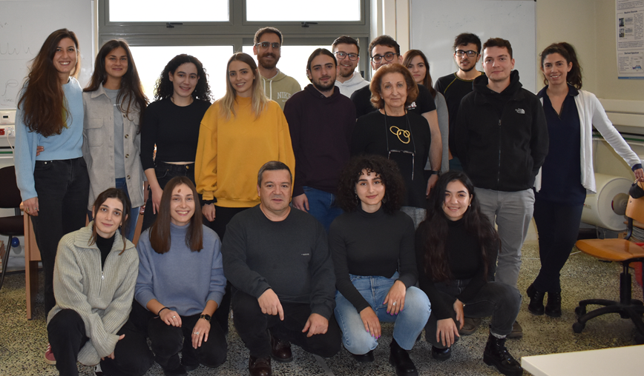
Group meeting κάθε εβδομάδα

Slide 3
Ερευνητικές Δραστηριότητες
Μέτρηση και αξιολόγηση ενεργών διατομών αντιδράσεων κατάλληλων για Ion Beam Analysis (IBA) στον επιταχυντή του ΕΚΕΦΕ "Δημόκριτος"
Μελέτη αντιδράσεων νετρονίων, στα πλαίσια του προγράμματος n_TOF στο CERN και στον επιταχυντή του ΕΚΕΦΕ "Δημόκριτος"
Ραδιολογικές μελέτες στο υδάτινο περιβάλλον σε συνεργασία με το Ελληνικό Κέντρο Θαλάσσιων Ερευνών

Slide 4
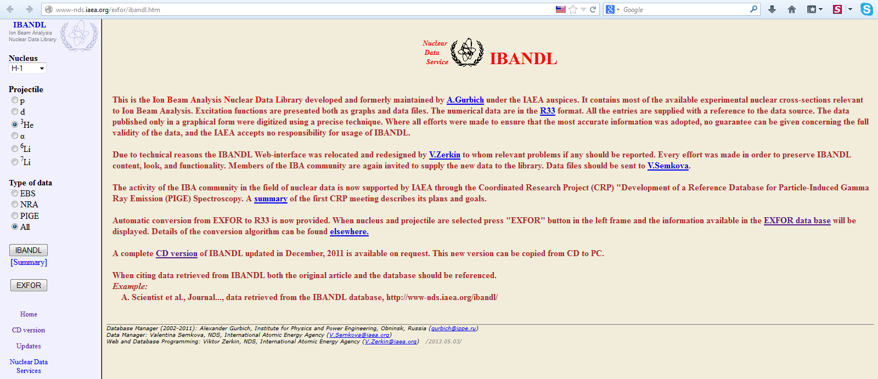
Μέτρηση και αξιολόγηση ενεργών διατομών αντιδράσεων κατάλληλων για Ion Beam Analysis (IBA)
Aντιδράσεις p και d σε ελαφρά και μεσοβαρή ισότοπα C, Li, B, F, Si, Mg κλπ
Επαλήθευση των αποτελεσμάτων (benchmarking) με την χρήση υψηλής καθαρότητας παχέων στόχων
Θεωρητική ανάλυση και μελέτη της ενεργού διατομής χρησιμοποιώντας υπολογισμούς
R-matrix και DWBA.
Στόχος : Εξέλιξη της βιβλιοθήκης IBANDL (Ion Beam Analysis Nuclear Data Library της Ιnternational Atomic Energy Agency (IΑΕΑ)
http://www-nds.iaea.org/exfor/ibandl.htm

Slide 5
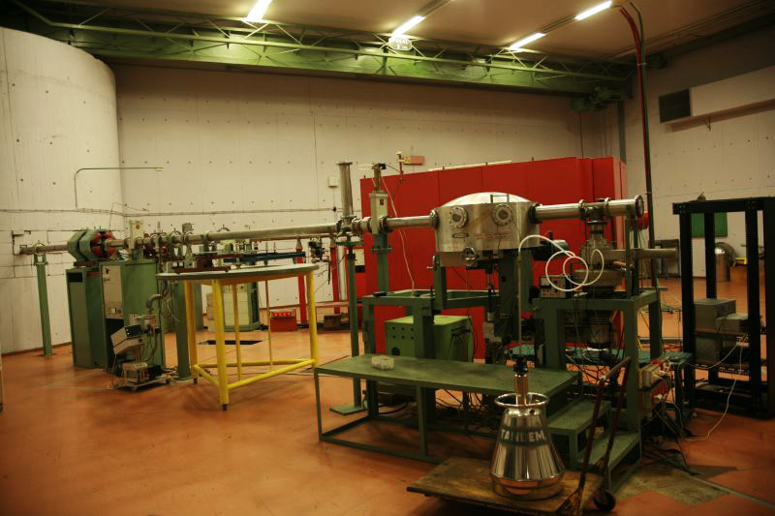
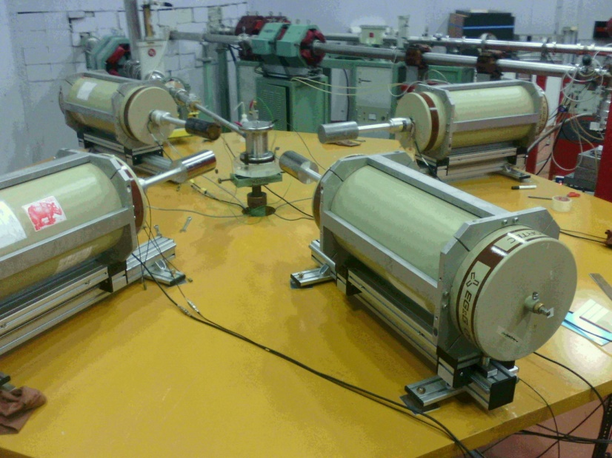
Εφαρμογές : η υψηλής ακρίβειας μελέτη της
στοιχειομετρίας και του προφίλ ελαφρών
στοιχείων σε δείγματα με τεχνολογικό ενδιαφέρον
(π.χ. βιομηχανία ημιαγωγών, αρχαιομετρία,
βιοϊατρικές και περιβαλλοντικές μελέτες κλπ).
3 Διδακτορικές Διατριβές ολοκληρώθηκαν την
τελευταία 5-ετία και 2 σε εξέλιξη
Πολλά Master και Διπλωματικές
Συνεργασία με : ΙΠΣΦ ΕΚΕΦΕ «Δημόκριτος», International Atomic Energy Agency (ΙΑΕΑ), RBI Zagreb, Croatia, Vinča Institute of Nuclear Sciences, Beograd, Serbia, University of Surrey, UK, IPPE Obninsk, Russia, INFN Firenze, Italy
Ο επιταχυντής στο ΕΚΕΦΕ «Δημόκριτος» : μόλις τελείωσε η συνολική του αναβάθμιση και ξεκίνησαν τα πρώτα πειράματα με μεγάλη επιτυχία!
1 Θέμα για Μάστερ: Χαρακτηρισμός λεπτού στόχου ¹⁰Β που χρησιμοποιείται τώρα στο CERN, μέσω της αντίδρασης (d, α₀)

Slide 6
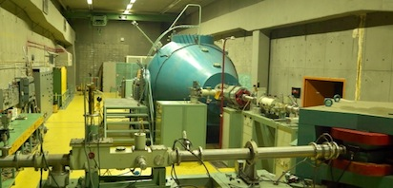
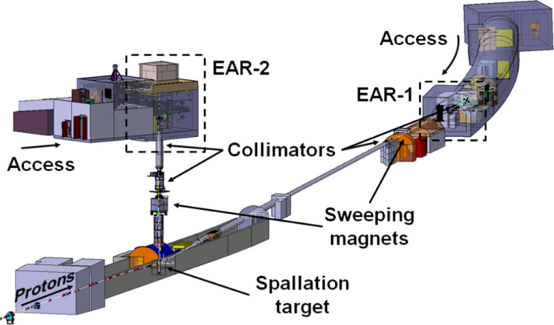
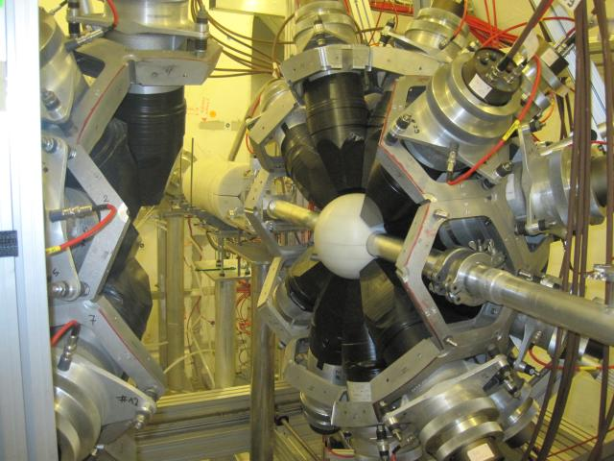
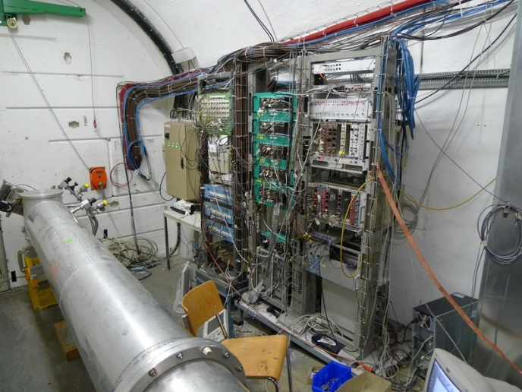
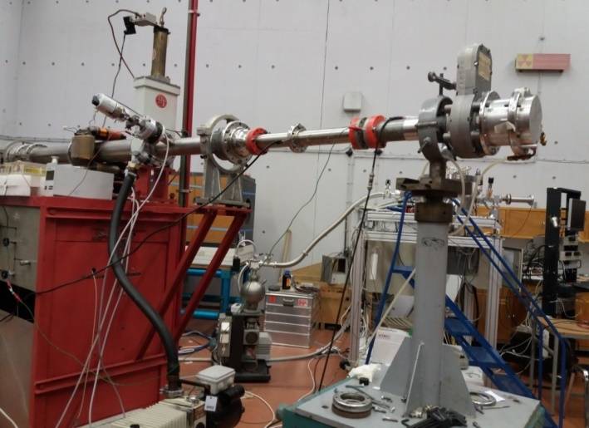
Μελέτη αντιδράσεων νετρονίων, στα πλαίσια του προγράμματος n_TOF στο CERN και στον επιταχυντή του ΕΚΕΦΕ "Δημόκριτος"
Η μελέτη των αντιδράσεων νετρονίων (n,2n), (n,p), (n,α) και (n,f) είναι σημαντική σε κλάδους της βασικής έρευνας, (αστρική πυρηνοσύνθεση, μηχανισμός αντιδράσεων, πυρηνική σχάση κλπ), βρίσκουν όμως και σημαντικές εφαρμογές στην πυρηνική τεχνολογία (αποτέφρωση πυρηνικών αποβλήτων, καινοτόμοι πυρηνικοί αντιδραστήρες: Generation IV reactors & ADS για παραγωγή καθαρής & ασφαλούς πυρηνικής ενέργειας).

Slide 7
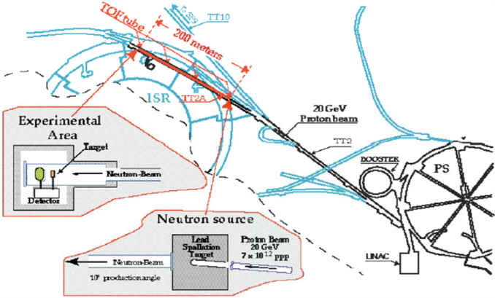
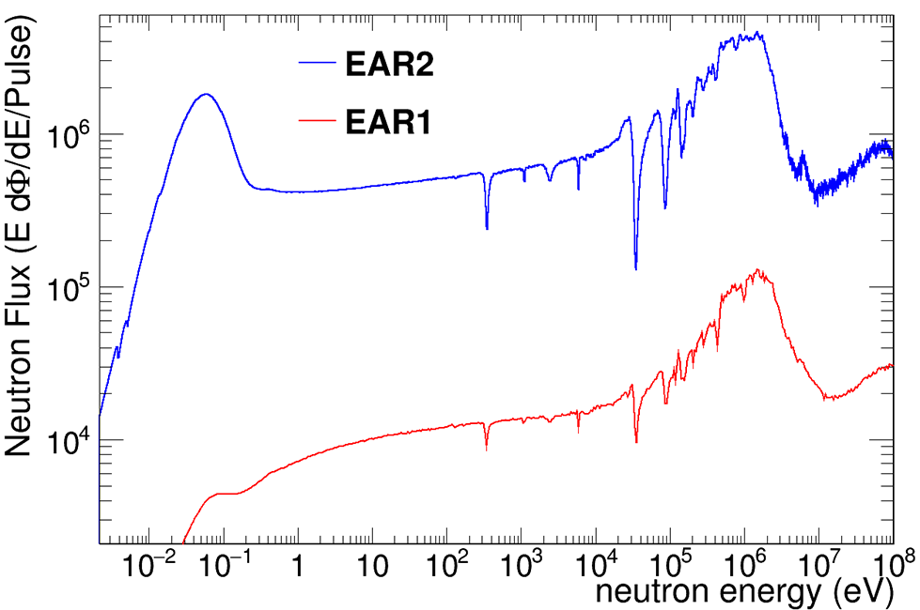
Εγκατάσταση νετρονίων n_TOF στο CERN
20 GeV παλμοί p από το Proton Synchrotron (PS) προσπίπτουν σε στόχο Pb – κατακερματισμός
7 × 10¹² p ανά παλμό
2 × 10¹⁵ n ανά παλμό
6 ns εύρος παλμού κάθε 1.2s
Προσδιορισμός της ενέργειας νετρονίων από τον χρόνο διαδρομής (πτήσης) τους Time of Flight
Εξαιρετική χρονική & ενεργειακή διακριτική ικανότητα
n_TOF collaboration - 46 Ινστιτούτα -130 Ερευνητές

Slide 8
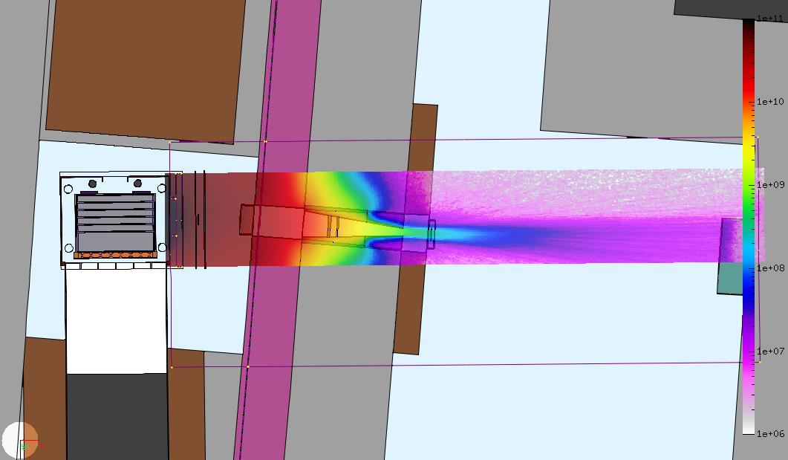
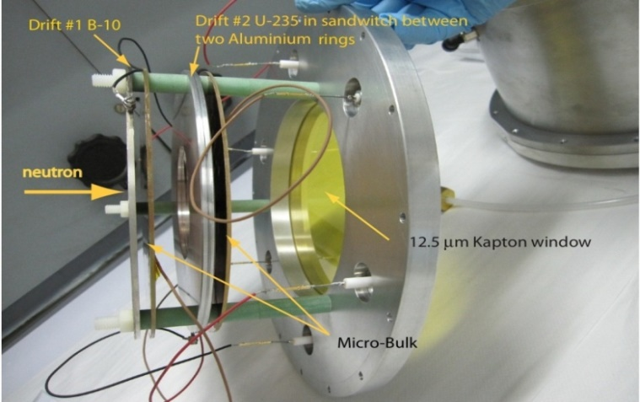
n_TOF collaboration στο CERN
Eγκατάσταση νέας πειραματικής γραμμής κοντά στον στόχο Pb – ΝΕΑR station
Χαρακτηρισμός της δέσμης νετρονίων με τη μέθοδο Multiple foil activation:
Aκτινοβόληση λεπτών στόχων επί 3 εβδομάδες – Μετρήσεις με HPGe – Aνάλυση φασμάτων – Αξιολόγηση αποτελεσμάτων & Αποσυνέλιξη με τον κώδικα SAND
Δυο Διπλωματικές ολοκληρώθηκαν πέρσι
Μετρήσεις ενεργών διατομών αντιδράσεων σχάσης
(n,f) σε ²³⁴U, ²³⁷Np, ²⁴⁰Pu, ²⁴²Pu, ²³⁰Th,
με τους καινοτόμους ανιχνευτές Micromegas
Θεωρητική μελέτη : κώδικες EMPIRE, TALYS
Προσομοιώσεις : κώδικες MCNP, FLUKA, GEANT
6 Διδακτορικά ολοκληρώθηκαν και
Πολλά Master και Διπλωματικές
2 Διδακτορικές διατριβές σε εξέλιξη : Mέτρηση της ενεργού διατομής ²⁴³Αm(n,f) με Micromegas detectors & Μελέτη και ανάπτυξη Diamond detectors με στόχο τη μέτρηση της υψηλής ροής νετρονίων στο NEAR station

Slide 9
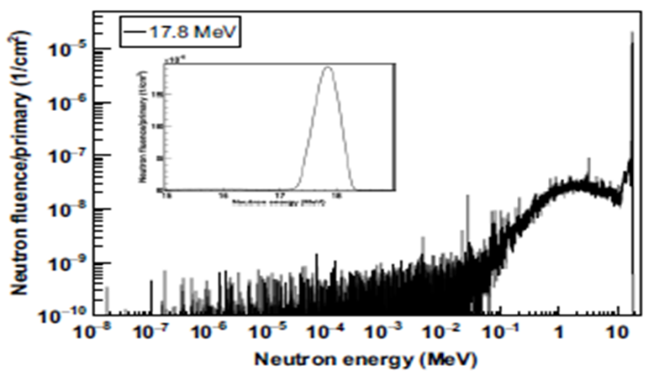
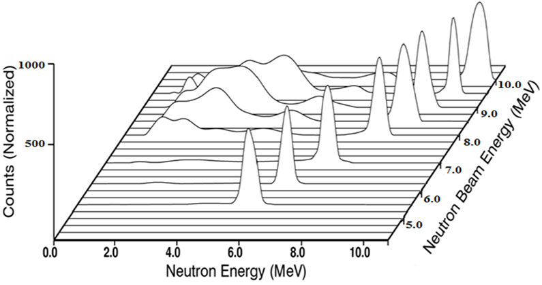
Αντιδράσεις νετρονίων στον επιταχυντή του ΕΚΕΦΕ «Δημόκριτος»
Α. Λόγω της αναβάθμισης και ανακαίνισης του επιταχυντή, ξεκίνησε ένα πρόγραμμα χαρακτηρισμού της δέσμης νετρονίων που παράγονται από 4 αντδράσεις :
• ~ 120 – 650 keV via the ⁷Li(p,n)⁷Be reaction - Flux: ~ 10⁴n/cm²s
~ 2- 5.3 MeV via the ³H(p,n)³He reaction – Flux : ~ 10⁵n/cm²s
• ~ 4.0 – 11.4 MeV via the ²H(d,n)³He reaction - Flux: ~ 10⁶n/cm²s
• ~ 16 – 20 MeV via the ³H(d,n)⁴He reaction - Flux: ~ 10⁵n/cm²s
Για κάθε μια από αυτές τις αντιδράσεις απαιτούνται μετρήσεις με τη μέθοδο της πολλαπλής ενεργοποίησης λεπτών στόχων (multiple foil activation) – Μετρήσεις με HPGe – Aνάλυση φασμάτων – Αξιολόγηση αποτελεσμάτων & Αποσυνέλιξη με τον κώδικα SAND
Για κάθε μια από αυτές τις αντιδράσεις απαιτούνται προσομοιώσεις (simulations) με τον κώδικα GEANT4
2-3 Θέματα για Μάστερ για τον χαρακτηρισμό n
⁷Li(p,n)⁷Be & ²H(d,n)³He

Slide 10
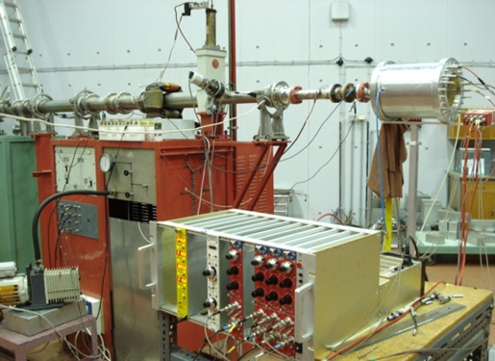
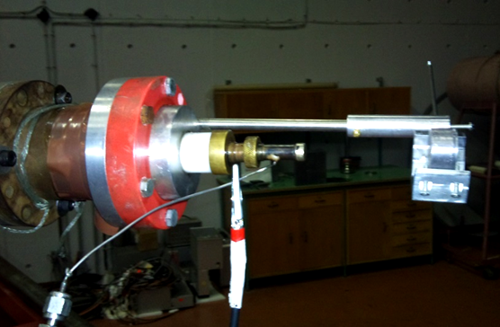
Αντιδράσεις νετρονίων στον επιταχυντή του ΕΚΕΦΕ «Δημόκριτος»
(n,2n) reactions on ²³²Th, ²⁴¹Am, με τη μέθοδο της ενεργοποίησης
(n,f) reactions on ²³⁷Np, ²³⁴U, ²³⁶U, ²³²Th, ²³³U με ανιχνευτές Micromegas
(n,2n), (n,3n), (n,p), (n,α) reactions on Ir, Au, Hf and Ge με τη μέθοδο της ενεργοποίησης
2 Διδακτορικά ολοκληρώθηκαν και 1 σε εξέλιξη - Πολλά Master και Διπλωματικές
Α. Μέτρηση ενεργού διατομής ²⁰³Τl(n,2n) με τη μέθοδο της ενεργοποίησης (D+D)
Β. Μέτρηση ενεργού διατομής σχάσης σε ακτινίδες με ανιχνευτές Micromegas (p+⁷Li)
2 θέματα για Μάστερ

Slide 11
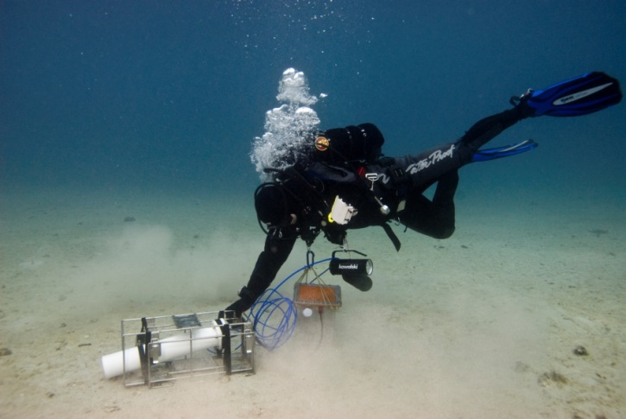
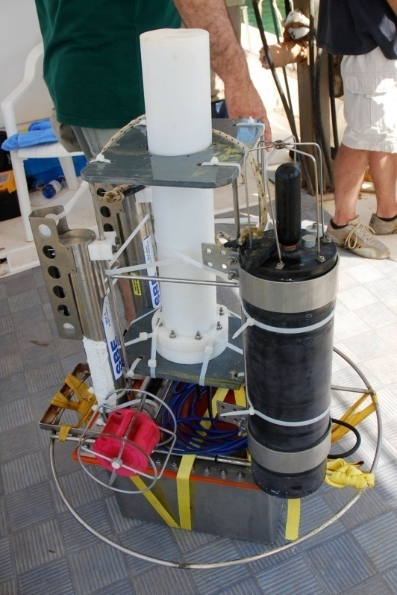
Ραδιολογικές μελέτες στο υδάτινο περιβάλλον
Σε συνεργασία με το Ελληνικό Κέντρο Θαλάσσιων Ερευνών - Δρα Χρήστο Τσαμπάρη
Μετρήσεις ραδιενέργειας & Μελέτη διασποράς ραδιονουκλιδίων στο υδάτινο περιβάλλον και τον πυθμένα θαλασσών με φασματοσκοπία-γ. Μετρήσεις στο πεδίο και στο εργαστήριο και προσομοιώσεις με κώδικες MCNP και FLUKA - Ανάπτυξη καινοτόμων ανιχνευτικών συστημάτων
Στόχος: η προστασία του περιβάλλοντος & των έμβιων οργανισμών
Εφαρμογές: στη γεωλογία & την ωκεανογραφία
3 Διδακτορικές Διατριβές ολοκληρώθηκαν την τελευταία 5-ετία - Πολλά Master και Διπλωματικές
Θέμα για ένα Master σε συνενόηση με Δρα Τσαμπάρη

Slide 12
Θέματα για Master σε σχετικά θέματα από συνεργαζόμενα Ινστιτούτα :
Ινστιτούτο Πυρηνικής & Σωματιδιακής Φυσικής ΕΚΕΦΕ «Δημόκριτος»
Ατομική Φυσική – Φασματοσκοπία ακτίνων-Χ
Χαρακτηρισμός λεπτών υμενίων νανοδομημένων υλικών ή αντικειμένων
πολιτιστικής κληρονομιάς
Θέμα για ένα Master σε συνεννόηση με Δρα Ανδρέα Καρύδα
Ινστιτούτο Πυρηνικών & Ραδιολογικών Ερευνών & Τεχνολογίας Ενέργειας
& Ασφάλειας (ΙΠΡΕΤΕΑ) του ΕΚΕΦΕ «Δημόκριτος»
Εφαρμογές μεθόδου ενεργοποίησης με νετρόνια στη στοιχειομετρία υλικών ή
στη μελέτη νετρονικού περιβάλλοντος π.χ. σε πιλοτικό αντιδραστήρα σύντηξης
Θέμα για ένα Master σε συνεννόηση με Δρα Ιωνα Σταματελάτο
Ευχαριστώ πολύ για την προσοχή σας!

